Slide 1
TRANSPORTASI DI JEPANG
DI SUSUN OLEH :
AMELIA AZZAHRA
FARA WHIDIA ISNAENDRI
PUTRI ERSAMAYORI
RETNO RISTANTI

Slide 2
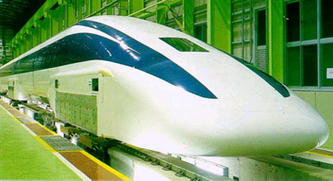
SHINKANSEN
Kereta api merupakan alat transportasi utama di Jepang, terutama untuk menghubungkan kota-kota utama dan alat angkut komuter di kota-kota besar seperti Tokyo dan Osaka. Tujuh buah perusahaan regional kereta api Jepang atau yang disebut Japan Railways meliputi hampir sebagian besar kota dan desa di Jepang. Selain Japan Railways, terdapat juga perusahaan kereta api swasta, pemerintah daerah, dan patungan swasta dengan pemerintah daerah. Panjang total rel kereta api di Jepang sekitar 23.670 km, sebagian besar dilengkapi aliran listrik. (Stasiun Shinjuku, Ikebukuro Station, Stasiun Shibuya, Umeda Station, dan Yokohama Station) melayani lebih dari 2 juta penumpang setiap hari rata-rata pada, membuat Jepang yang paling kereta api menggunakan per kapita bangsa. Sekitar 250 kereta api Shinkansen beroperasi setiap hari. Shinkansen kereta tercepat adalah seri N700 Nozomi, yang beroperasi pada kecepatan maksimum 300 km / jam Kereta Shinkansen yang dikenal sangat tepat waktu. Sebuah kereta dicatat sebagai terlambat jika tidak datang pada waktu yang ditentukan. Pada tahun 2003, penundaan rata-rata per kereta Shinkansen di Tokaido adalah 6 detik. Puluhan perusahaan kereta api Jepang bersaing di pasar penumpang regional dan lokal transportasi, misalnya, 7 perusahaan JR, Kintetsu Corporation, Seibu Railway, dan Keio Corporation. Seringkali, strategi perusahaan ini membangun real estate atau departemen store di samping stasiun. Sekitar 250 kereta Shinkansen berkecepatan tinggi menghubungkan kota-kota besar. Semua kereta dikenal karena ketepatan waktu.

Slide 3
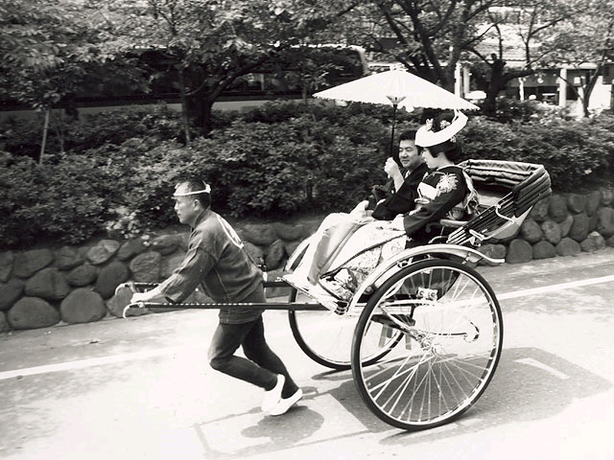
Jinrikisha (人力車)
Jinrikisha ini sebutan utk becak jepang yg ditarik oleh tenaga manusia. Jin(人 hito=manusia), Ri(力chikara=tenaga) dan Kisha(車 kuruma=kendaraan).
Asal mula becak adalah dari Jepang, kemunculan pertama kendaraan ini bukan dikayuh seperti becak zaman sekarang melainkan ditarik dengan tenaga manusia. Keberadaan jinrikisha menarik perhatian para bangsawan. Jinrikisha kemudian identik dengan kendaraan para bangsawan. Sejak 1870, pemerintah Jepang memberikan lisensi kepada tiga orang Jepang: Izumi Yosuke, Suzuki Tokujiro, dan Takayama Kosuke untuk membuat jinrikisha. Dua tahun kemudian sekira 40.000 jinrikisha memenuhi jalanan di Tokyo, dan menjadikannya alat transportasi populer di Jepang.Penarik jinrikisha biasanya diberi upah tiap minggu. Dalam waktu singkat jinrikisha dikenal sebagai kendaraan pribadi kaum bangsaan dan menjadikannya kendaraan umum di jepang.

Slide 4
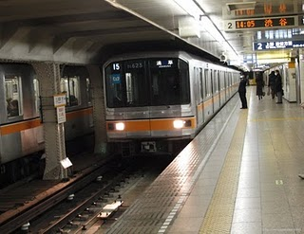
SUBWAY
Jenis kereta ada tiga, yaitu Densha disebut juga kereta listrik yang berjalan di permukaan tanah dalam kota. Chikatetsu disebut sebagai kereta bawah tanah.
Kereta api bawah tanah adalah kereta api yang berjalan di bawah permukaan tanah (subway). Kereta jenis ini dibangun dengan membangun terowongan-terowongan di
bawah tanah sebagai jalur kereta api. Umumnya digunakan pada kota kota besar (metropolitan) seperti New York, Tokyo, Paris, Seoul dan Moskwa. Selain itu ia juga digunakan dalam skala lebih kecil pada daerah pertambangan. Biaya yang dikeluarkan sangat mahal sekali, karena sering menembus 20m di bawah permukaan, kali – bangunan maupun jalan, yaitu 7 (tujuh) kali lipat dari pada kereta permukaan. Misalnya kalau untuk membangun dengan jarak yang sama untuk permukaan membutuhkan $ 10 juta, maka yang di bawah tanah memerlukan $ 70 juta. Di Jepang pembangunan lintas subway telah dimulai sejak tahun 1905.Perkembangan kereta bawah tanah di Jepang sangat pesat. Saat ini, panjang jalur kereta bawah tanah di Jepang nyaris mencapai 2500 km, dan masih terus bertambah .

Slide 5
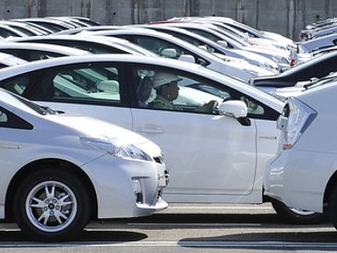
Mobil Listrik
Tokyo - Untung saja pabrikan Jepang sudah memproduksi mobil-mobil hybrid dan listrik. Mobil-mobil itu sekarang menjadi penyelamat warga Jepang di saat Jepang mengalami krisis listrik. Bukan hanya bisa dipakai sebagai alat transportasi saja untuk berkeliling kota, mobil-mobil itu
sekarang bisa dipakai untuk menyalakan berbagai peralatan listrik Toyota,misalnya, menyatakan mobil hybrid mereka seperti Prius dan Estima bisa diubah menjeadi generatorlistrik untuk rumah tangga. Seperti dilansir autoevolution, Kamis (21/7/2011) mobil ini berubah menjadi generator listrik yang menggunakan bahan bakar. Toyota pun berencana untuk membuat sistem generator ini sebagai fitur opsional pada Prius tahun depan. Model lain akan menyusul. Nissan pun akan memasang alat di mobil listrik Nissan LEAF sehingga bisa digunakan untuk menanak nasi saat lampu padam. Mitsubishi pun melakukan hal yang serupa. Mobil listrik mereka juga bisa memasak nasi, dan menyalakan peralatan rumah tangga lainnya.

Slide 6
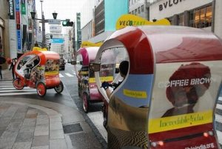
Velotaxis
Velotaxis mungkin di Indonesia di kenal dengan nama becak, Velotaxis sebenarnya
sudah di kenal di Jerman sejak 12 tahun yang lalu yang sekarang ini di pergunakan Jepang sebagai alat transportasi alternatif. Velotaxis selain menggunakan tenaga manusia juga menggunakan sebuah motor yang dapat mencapai kecepatan 11 Kph yang bisa digunakan untuk mengangkut penumpang di pusat kota, tepat wisata. Untuk menyewa Velotaxis dikenalkan tarif 300 yen atau kisaran Mmm… mungkin saja nanti Jepang juga akan meng import becak asal Indonesia dan sekaligus penarik becaknya.

Slide 7
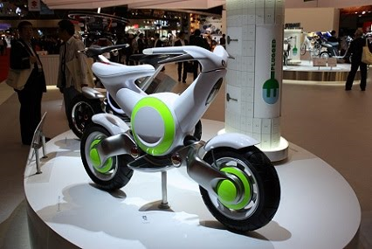
Yamaha EC-f
Tokyo motor show makuhari messe, chiba city 21 Oktober sampai 4 november, 2009
Inilah motor dengan konsep skutik listrik ramah lingkungan, Perubahan iklim di dunia
akibat meningkatnya kadar gas rumah kaca membuat manusia berpikir untuk bisa membuat alat transportasi yang benar-benar ramah lingkungan. Tak terkecuali salah satu pabrikan raksasa Jepang yang turut memproduksi Skutik beremisi mencapai 0. Yamaha meluncurkan sepeda motor unik yang ramah lingkungan atau sepeda motor listrik EC-f . Sepeda motor ini di rancang bagi pengendara untuk segala usia serta tingkat pengalaman yang berbeda, dengan menggunakan material alumunium yang ringan, baterai lithium ion yang tahan lama, dan sebuah motor listrik 0,6 kWh, Untuk Performa, skutik berbentuk seperti huruf X dengan konsep “Light, Smart, Clean dan Silent” ini pada saat berjalan, nyaris tanpa suara.

Slide 8
Yokoso Japan
Bus amfibi kendaraan pertama di Jepang Dibutuhkan gambar di Prefektur Tochigi bendungan Nikko Kawaji kota. Bus itu dikemudikan salah satu perusahaan terbesar bus dan kereta api dunia, Stagcoach Group.
Amfibus, demikian sebutan untuk bus ini, mampu menampung sebanyak 50 penumpang. Kehadiran bus ini mampu memberikan berbagai kemudahan kepada para turis. Tak hanya berjalan-jalan di kota, tapi juga mampu memberikan pelayanan nyaman dan menyenangkan untuk wisata air.

Slide 9
ありがとう ございます

